Slide 1
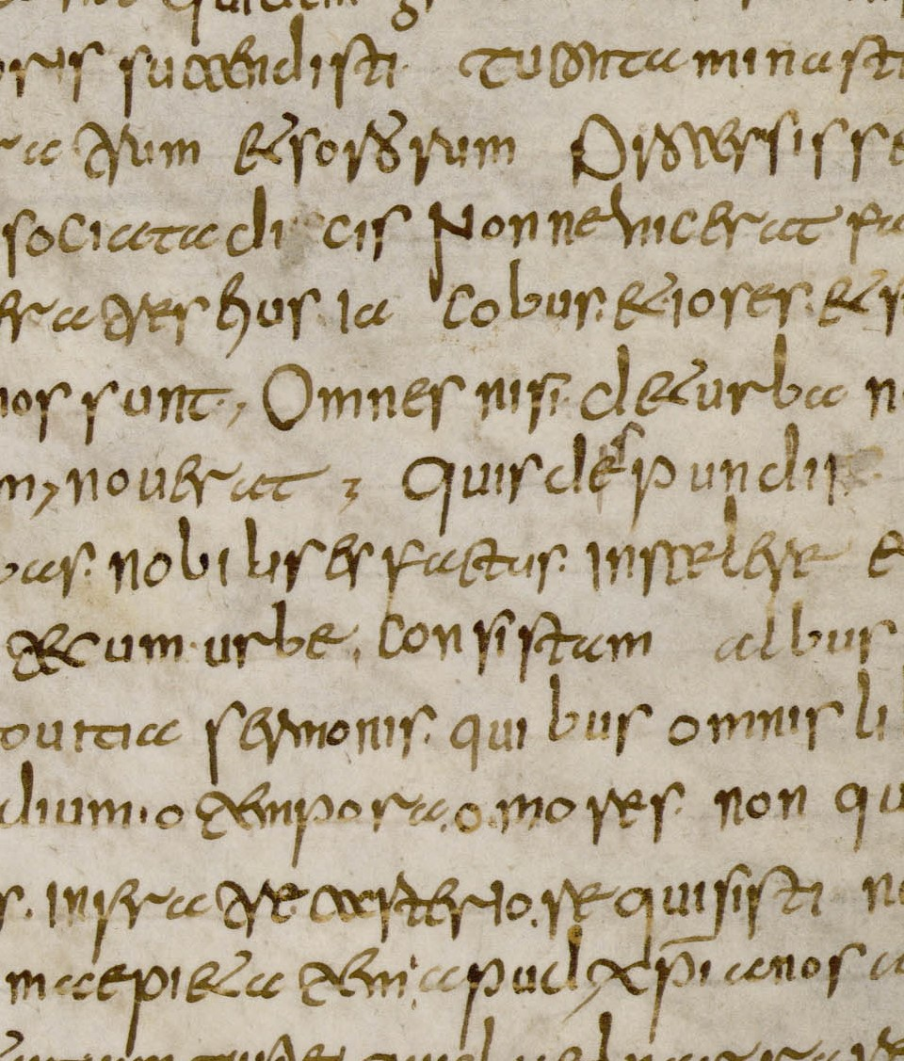
Benoît Jeanjean – EA4249 – HCTI (BREST)
La traduction des jeux de mots sur les noms propres dans les œuvres de saint Jérôme
La traduction des jeux de mots sur les noms propres dans les œuvres de saint Jérôme – Brest 05.03.2021

Slide 2
Mise en situation
Date : 347-419
Genres littéraires
Traductions
Exégèse biblique
Traités polémiques
Lettres
Innocentius
innocens
Desiderius
Desidero, as ,are
La traduction des jeux de mots sur les noms propres dans les œuvres de saint Jérôme – Brest 05.03.2021

Slide 3
Vigilance de Calagurris, l’endormi
Ep. 61, 4 : Ego reor et nomen tibi κατὰ ἀντίφρασιν impositum. Nam tota mente dormitas et profundissimo non tam somno stertis quam lethargo
Ep. 61, 4 : Ego reor et nomen tibi κατὰ ἀντίφρασιν impositum. Nam tota mente dormitas et profundissimo non tam somno stertis quam lethargo
Ep. 61, 4 : Ego reor et nomen tibi κατὰ ἀντίφρασιν impositum. Nam tota mente dormitas et profundissimo non tam somno stertis quam lethargo
Ep. 61, 4 : Ego reor et nomen tibi κατὰ ἀντίφρασιν impositum. Nam tota mente dormitas et (profundissimo non tam somno ((stertis)) quam lethargo).
Traduction proposée : Pour ma part, j’estime que ton nom t’a été donné kata antiphrasin. Car tout ton esprit est endormi et les ronflements que tu laisses échapper viennent moins de ton sommeil que de la plus profonde léthargie.
La traduction des jeux de mots sur les noms propres dans les œuvres de saint Jérôme – Brest 05.03.2021

Slide 4
Vigilance de Calagurris, l’endormi
Ep. 109, 1 : ais Vigilantium, qui κατὰ ἀντίφρασιν hoc uocatur nomine - nam Dormitantius rectius diceretur - os fetidum rursus aperire…
Ep. 109, 1 : ais Vigilantium, qui κατὰ ἀντίφρασιν hoc uocatur nomine - nam Dormitantius rectius diceretur - os fetidum rursus aperire…
Respect du nom latin : Vigilantius = Vigilance
=> Dormitantius = Dormitance
Respect du français: Dormitantius = Dormeur
=> Vigilantius = Veilleur
Traduction proposée : Tu dis que Vigilance, qui est ainsi nommé kata antiphrasin - car il serait plus juste de dire Dormitance – ouvre à nouveau sa bouche puante.
Traduction proposée : Tu dis que Vigilance, qui est ainsi nommé kata antiphrasin - car il serait plus juste de dire Dormitance – fait à nouveau sentir son haleine de chacal.
La traduction des jeux de mots sur les noms propres dans les œuvres de saint Jérôme – Brest 05.03.2021

Slide 5
Vigilance de Calagurris, l’endormi
Ep. 109, 1 : Ergo et Domini corpus in sepulchro positum inmundum fuit […] ut post multa saecula Dormitantius somniaret, immo eructuaret inmundissimam crapulam !
Ep. 109, 1 : Ergo et Domini corpus in sepulchro positum inmundum fuit […] ut post multa saecula Dormitantius somniaret, immo eructuaret inmundissimam crapulam !
Ep. 109, 1 : Ergo et Domini corpus in sepulchro positum inmundum fuit […] ut post multa saecula Dormitantius somniaret, immo eructuaret inmundissimam crapulam !
Traduction proposée : Ainsi donc, le corps du Seigneur déposé dans le tombeau a été impur […] pour que, des siècles plus tard, Dormitance sommeille, ou plutôt qu’il vomisse l’impureté de son ivresse.
La traduction des jeux de mots sur les noms propres dans les œuvres de saint Jérôme – Brest 05.03.2021

Slide 6
Vigilance de Calagurris, l’endormi
Ep. 109, 3 : Nam quod dicis eum uigilias execrari, facit et hoc contra uocabulum suum, ut uelit dormire Vigilantius et non audiat saluatorem dicentem : sic non potuistis una hora uigilare mecum ?
Ep. 109, 3 : Nam quod dicis eum uigilias execrari, facit et hoc contra uocabulum suum, ut uelit dormire Vigilantius et non audiat saluatorem dicentem : sic non potuistis una hora uigilare mecum ?
Ep. 109, 3 : Nam quod dicis eum uigilias execrari, facit et hoc contra uocabulum suum, ut uelit dormire Vigilantius et non audiat saluatorem dicentem : sic non potuistis una hora uigilare mecum ?
Traduction proposée : Car tu dis qu’il voue les vigiles à l’exécration, ce qu’il fait, encore une fois, en s’opposant à son nom, au point que Vigilance veut dormir et n’entend pas le Sauveur qui déclare: Ainsi, vous n’avez pas pu veiller une heure avec moi ?
La traduction des jeux de mots sur les noms propres dans les œuvres de saint Jérôme – Brest 05.03.2021

Slide 7
Vigilance de Calagurris, l’endormi
Ep. 109, 3 : Loquitur Paulus : orationi insistite uigilantes in ea, et in alio loco : in uigiliis frequenter. Dormiat itaque Vigilantius et ab exterminatore Aegypti cum Aegyptiis dormiens suffocetur…
Ep. 109, 3 : Loquitur Paulus : orationi insistite uigilantes in ea, et in alio loco : in uigiliis frequenter. Dormiat itaque Vigilantius et ab exterminatore Aegypti cum Aegyptiis dormiens suffocetur…
Ep. 109, 3 : Loquitur Paulus : orationi insistite uigilantes in ea, et in alio loco : in uigiliis frequenter. Dormiat itaque Vigilantius et ab exterminatore Aegypti cum Aegyptiis dormiens suffocetur…
Traduction proposée : Paul dit : Soyez persévérants dans la prière et vigilants en elle, et ailleurs : dans des vigiles répétées. Que dorme donc Vigilance et qu’en dormant il soit étouffé par l’exterminateur de l’Egypte avec les Egyptiens !
La traduction des jeux de mots sur les noms propres dans les œuvres de saint Jérôme – Brest 05.03.2021

Slide 8
Vigilance de Calagurris, l’endormi
Contra Vigilantium, 1 : Exortus est subito Vigilantius Dormitantius
Contra Vigilantium, 1 : Exortus est subito Vigilantius Dormitantius
Contra Vigilantium, 5 : […] ut solus Vigilantius ebrius et dormiens adoretur
Contra Vigilantium, 5 : […] ut solus Vigilantius ebrius et dormiens adoretur
Contra Vigilantium, 6 : Tu uigilans dormis et dormiens scribis, et proponis mihi librum apocryphum
Contra Vigilantium, 6 : Tu uigilans dormis et dormiens scribis, et proponis mihi librum apocryphum
Traduction proposée : Or voici que soudain s’est dressé Vigilance, l’Endormi
Traduction proposée : […] pour qu’on n’adore plus que le seul Vigilance, endormi dans son ivresse
Traduction proposée : Toi, malgré ta vigilance, tu dors, et en dormant tu écris et me cites un livre apocryphe
La traduction des jeux de mots sur les noms propres dans les œuvres de saint Jérôme – Brest 05.03.2021

Slide 9
Vigilance au miroir des traducteurs
Contra Vigilantium, 1 : Exortus est subito Vigilantius Dormitantius
Traduction proposée : Or voici que soudain s’est dressé Vigilance, l’Endormi
Traduction Google / Webtrans (avec les majuscules) : Le soleil s'endort soudainement, alors que Vigilantius
Traduction Google / Webtrans (sans les majuscules) : plus d'attention pendant qu'ils dormaient, c'était un coup
Traduction Abbé Bareille 1878 : Mais voilà que tout à coup a surgi Vigilance, ou mieux Dormitance
La traduction des jeux de mots sur les noms propres dans les œuvres de saint Jérôme – Brest 05.03.2021

Slide 10
Vigilance au miroir des traducteurs
Contra Vigilantium, 5 : […] ut solus Vigilantius ebrius et dormiens adoretur
Traduction proposée : […] pour qu’on n’adore plus que le seul Vigilance, endormi dans son ivresse
Traduction Google / Webtrans (avec les majuscules) : Seul le Vigilantius était ivre et endormi à égalité
Traduction Google : Webtrans (sans les majuscules) : Seulement plus proche de l'égalité est ivre et endormi
Traduction Abbé Bareille 1878 : de telle sorte qu’on n’adore plus désormais que Vigilance, cuvant son vin dans le sommeil
La traduction des jeux de mots sur les noms propres dans les œuvres de saint Jérôme – Brest 05.03.2021

Slide 11
Vigilance au miroir des traducteurs
Contra Vigilantium, 6 : Tu uigilans dormis et dormiens scribis, et proponis mihi librum apocryphum
Traduction proposée : Toi, malgré ta vigilance, tu dors, et en dormant tu écris et me cites un livre apocryphe
Traduction Google / Webtrans : Vous êtes éveillé et endormi et avez l'intention d'écrire un livre apocryphe
Traduction Abbé Bareille 1878 : Pour toi, tu dors étant éveillé, et tu écris en dormant; c’est ainsi que tu me présentes un livre apocryphe
La traduction des jeux de mots sur les noms propres dans les œuvres de saint Jérôme – Brest 05.03.2021

Slide 12
Un cas d’école : Jovinien, le sectateur de Jupiter
Aduersus Iouinianum II, 38 : Caue iouiniani nomen, quod de idolo deriuatum est. Squalet Capitolium, templa Iouis et caeremoniae conciderunt. Cur uocabulum eius, et uitia apud te uigeant ?
Aduersus Iouinianum II, 38 : Caue Iouiniani nomen, quod de idolo deriuatum est. Squalet Capitolium, templa Iouis et caeremoniae conciderunt. Cur uocabulum eius, et uitia apud te uigeant ?
Aduersus Iouinianum II, 38 : Caue Iouiniani nomen, quod de idolo deriuatum est. Squalet Capitolium, templa Iouis et caeremoniae conciderunt. Cur uocabulum eius, et uitia apud te uigeant ?
Traduction proposée : Prends garde au nom de Jovinien qui a été tiré d’une idole. Le Capitole est à l’abandon, le temple et les cérémonies joviennes ont disparu. Pourquoi l’appellation et les vices de ce dieu gardent-ils chez toi de leur force ?
La traduction des jeux de mots sur les noms propres dans les œuvres de saint Jérôme – Brest 05.03.2021

Slide 13
Les jeux de mots sur les noms propres : exemples de la difficulté de la traduction
Quels obstacles à la traduction ?
I - le ton ironique de tous ces textes
Multiplication des indicateurs sémantiques et stylistiques
II -La mécanique des jeux de mots sur le nom de Vigilance
1) Réinvestissement du sens commun du nom propre
Dépend de l’existence ou non du même doublet dans la langue cible
Vigilantius / uigilans, tis => Vigilance / vigilance
Dormitantius / dormitans, tis => Dormitance / ?
Iouinianus / Iouis => Jovinien / Jupiter ?
2) l’antiphrase réalisée ou non
Un nom remplacé par son antonyme : question de la préséance de la langue source ou de la langue cible
3) Exploitation du champ lexical par synonymie
Selon richesse du même champ lexical dans la langue cible
somnum, lethargus, dormio, somnio,
sommeil, léthargie, dormir, sommeiller
La traduction des jeux de mots sur les noms propres dans les œuvres de saint Jérôme – Brest 05.03.2021

Slide 14
Les jeux de mots sur les noms propres : exemples de la difficulté de la traduction
II -La mécanique des jeux de mots sur le nom de Vigilance (suite)
4) Glissement d’une catégorie grammaticale à une autre
Difficulté de repérage du glissement s’il n’est pas souligné
Vigilantius => uigilare : « Tu uigilans dormis »
« Toi, tu dors éveillé »
5) l’usage du polyptote
Difficulté à garder toujours la forme commune en traduction
uigilias, Vigilantius, uigilare
vigiles (veillées?), Vigilance, veiller (rester vigilant ?)
La traduction des jeux de mots sur les noms propres dans les œuvres de saint Jérôme – Brest 05.03.2021

